Slide 1

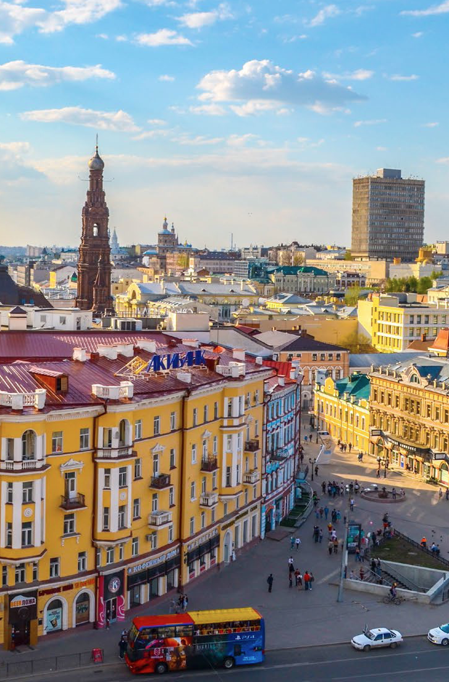





Цифровизация процессов тарифного регулирования в Республике Татарстан
Заместитель председателя (CDTO)
Сергей Вячеславович Павлов

Slide 2



Цифровая трансформация
тарифного регулирования
Основные задачи:
01
Внедрение Единой цифровой платформы тарифного регулирования
Повышение эффективности прогноза изменения предельной платы граждан
Использование современной инфраструктуры
02
03

Slide 3









Реализация электронного межведомственного взаимодействия

Slide 4
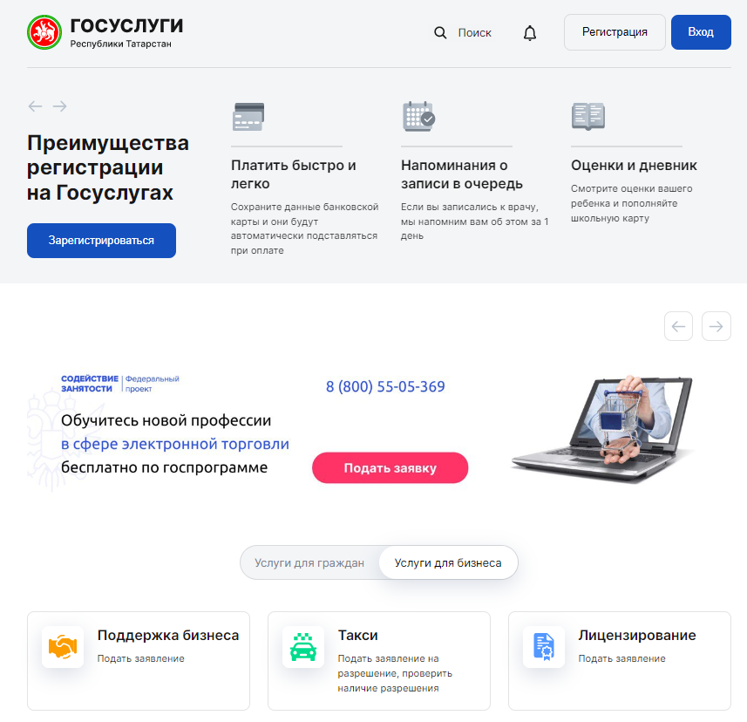
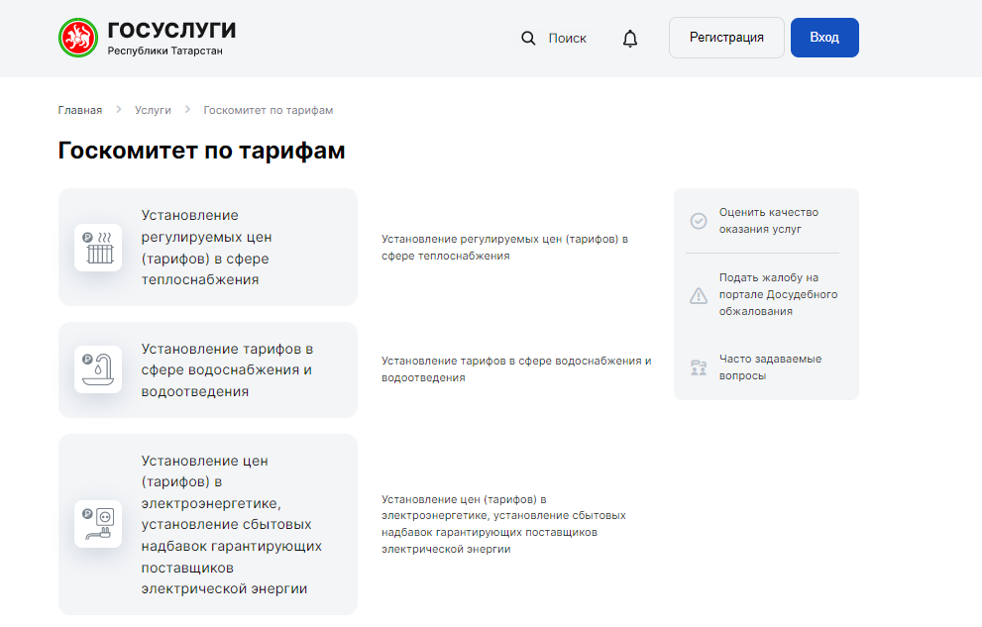
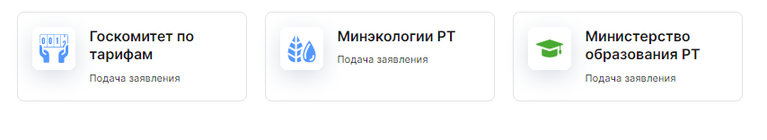
Перевод государственных услуг
18 (45%)
ТКО
теплоснабжение
водоснабжение и
водоотведение
41 (34%)
21 (6%)
13

Slide 5
Внедрение кроссрегиональных шаблонов (автоматизация)
Кроссрег.шаблон
Выгрузка данных
Проект производств. программы
Проект экспертного заключения ФАС
Загрузка данных
Материалы тарифного дела
Федеральные шаблоны ФАС

Slide 6




Цифровизация сферы технологического аудита
Ввод исходных данных через файл - шаблон электронных таблиц Excel
Автоматическое формирование отчета в виде электронной таблицы Excel, в соответствии с приказом №325 Минэнерго
Автоматический расчет тепловых потерь тепловой энергии и теплоносителя в водных и паровых
сетях
Анализ и расчет по любому заданному периоду: предшествующему базовому; базовому; утвержденному; регулирования;

Slide 7

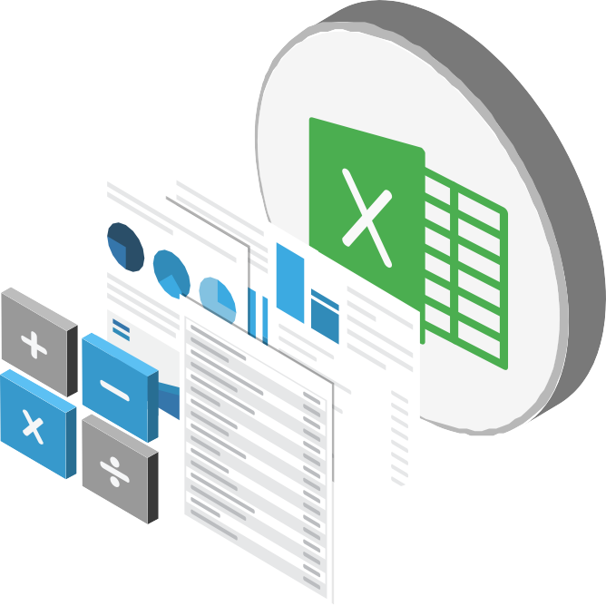



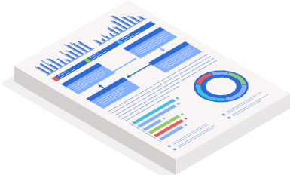







Цифровизация сферы технологического аудита
2022 -
23
норматива расход/запасы/потери
Пользователь
формирует
шаблон с исходными данными
Шаблон с исходными
данными загружается в программу
Проверка
корректности
исходных данных
и расчет
Формирование
полного отчета
в виде таблиц в
формате Excel

Slide 8
Цифровизация сферы технологического присоединения
Результат для населения:
Подача заявления на ПГМУ
Упрощение
Доступность
Прозрачность
Скорость
Результат для государственного управления:
Достоверные данные для формирования тарифов
Контроль применения тарифных решений
Устранение незаконных подключений
Повышение рейтинга инвестиционной привлекательности республики
Получение данных из ПГМУ
Формирование реестра
Выгрузка
на Портал
Получение сведений по объектам

Slide 9

Внедрение цифровых решений
Интеллектуальная система учета
электрической энергии на 2022-2024 гг.

Slide 10



Внедрение цифровых решений
Мониторинг состояния системы оперативного
дистанционного контроля (СОДК)
Внедрение системы мониторинга состояния на базе сквозной технологии беспроводной связи
Победитель II Национального конкурса IT-решений «ПРОФ-IT» в номинации «Технологии беспроводной связи» (апрель 2022)
Система сбора данных с приборов учета
Лауреат Всероссийского конкурса «Цифровые вершины 2021» в номинации «Лучшее решение для энергетики» (январь 2022)

Slide 11
Доступ к базам данных регулируемых предприятий
Доступ к базам данных цифровых устройств ресурсоснабжающих организаций
Доступ к базам данных GPS-навигаторов операторов по обращению с ТКО
Финансовые показатели
Натуральные показатели
Автоматизированный расчет
УСТАНОВЛЕНИЕ ТАРИФА

Slide 12
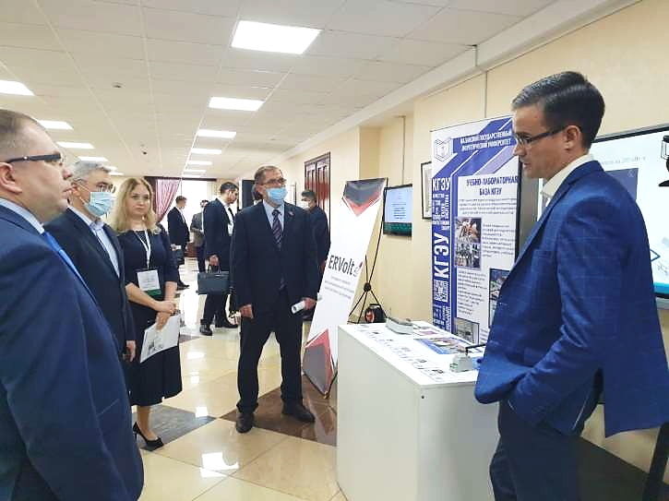
Год цифровизации в
Республике Татарстан
Практическая конференция 13-14 октября 2022 г.
«Приоритеты развития энергетической отрасли, нового технологического уклада и выхода России на «рынки будущего». Опыт внедрения цифровых решений в области энергетики»
Опыт проведения в 2021 г.

Slide 13

Спасибо за внимание!
Игътибарыгыз өчен рәхмәт!

